Slide 1
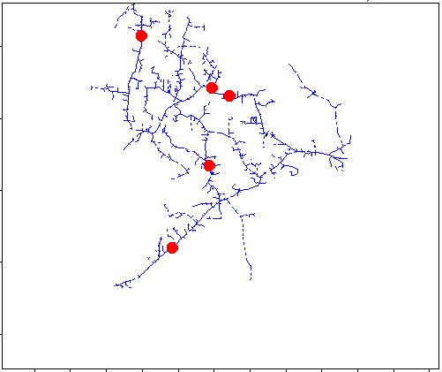
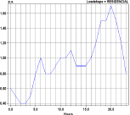
Alimentador Modelo
Alimentador Real
Ppv[t] e Pload[t]
Curvas diárias
Pload1[t]
Qpv[t+1]
Ppv1[t]
Medição do valor de potência ativa AC de cada sistema fotovoltaico e de cada carga para o instante de medição [t]
As medições anteriores são utilizadas para adequar o modelo matemático para a geração e consumo no instante de medição [t]
Utilizar o modelo matemático para calcular o valor de potência reativa que os PVs devem despachar no instante [t + 1]
Controlar os valores de potência reativa dos inversores dos sistemas fotovoltaicos no instante [t + 1]
Medição do valor de potência ativa AC de cada sistema fotovoltaico e de cada carga para o instante de medição [t + 1]
...

Slide 2
OI

